Slide 1
TECH CHALLENGE · FASE 3 | POSTECH / FIAP — DATA ANALYTICS
O Perfil do Profissional de Dados no Brasil
Relatório executivo baseado na pesquisa State of Data Brasil (2023 – 2025/2026), com pipeline de
Big Data & Analytics construído em ambiente AWS para apoiar a expansão da área de Dados, Analytics
e Inteligência Artificial de uma instituição financeira.
Yasmin Barreiros · Pós-graduação em Data Analytics — FIAP / POSTECH

Slide 2
CONTEXTO DO PROJETO
2
Sobre o Desafio
Consultoria estratégica em dados para apoiar a expansão da área de Dados, Analytics e IA de uma instituição financeira
O cenário: uma Instituição Financeira de grande porte planeja expandir sua área de Dados, Analytics e Inteligência Artificial e precisa compreender o mercado brasileiro de profissionais de dados para orientar decisões de contratação, capacitação e investimento em tecnologia.
3
~14 mil
7
100%
Edições da pesquisa
Respostas consolidadas
Perguntas de negócio
Pipeline em nuvem
2023 · 2024 · 2025/2026 (State of Data Brasil — Data Hackers & Bain)
5.293 (2023) + 5.217 (2024) + 3.495 (2025/2026)
Estrutura de mercado, remuneração, diversidade, tecnologia, IA e oportunidades
Ingestão, tratamento e consulta analítica em arquitetura AWS Medallion
Perguntas que este relatório responde:
Como está estruturado o mercado brasileiro de Dados e quais perfis são mais valorizados?
Qual o cenário de remuneração, diversidade de gênero e distribuição regional?
Quais tecnologias e qual o nível de adoção de Inteligência Artificial entre os profissionais?
Que oportunidades e desafios se apresentam para empresas que investem em Dados e IA?
Fonte: Pesquisa State of Data Brasil (Data Hackers/Bain) — edições 2023, 2024 e 2025/2026
Tech Challenge · Fase 3 — Big Data & Analytics

Slide 3
ENGENHARIA DE DADOS
3
Arquitetura da Solução em AWS
Pipeline de ingestão, tratamento e consumo analítico em camadas — Medallion Architecture (Bronze · Silver · Gold)
Fluxo de dados · · · Catalogação (Glue Crawlers)
Fonte de Dados
Data Hackers (.csv)
Amazon S3
BRONZE
AWS Glue Job
Spark/PySpark — ETL
Amazon S3
SILVER (.parquet)
AWS Glue Job
Agregações/SQL
Amazon S3
GOLD (.parquet)
AWS Glue
Crawlers
AWS Glue
Data Catalog
Amazon Athena
Consulta SQL Serverless
Consumo Executivo
PowerBI / QuickSight / Streamlit
Bronze · Landing Zone
Silver · Standardization
Gold · Analytics Zone
Governança & Consumo
Ingestão dos dados brutos (.csv) das 3 edições da pesquisa
Armazenamento não estruturado direto no Amazon S3
Limpeza de esquemas e padronização com PySpark
Conversão para formato colunar Parquet
Consolidação histórica unificando os 3 ciclos
Particionamento físico por 'ano_pesquisa'
Catalogação automatizada via Glue Crawlers
Consultas serverless via Amazon Athena
Fonte: enunciado do Tech Challenge Fase 3 (POSTECH/FIAP) e desenho de solução do grupo — AWS Academy Lab
Tech Challenge · Fase 3 — Big Data & Analytics

Slide 4
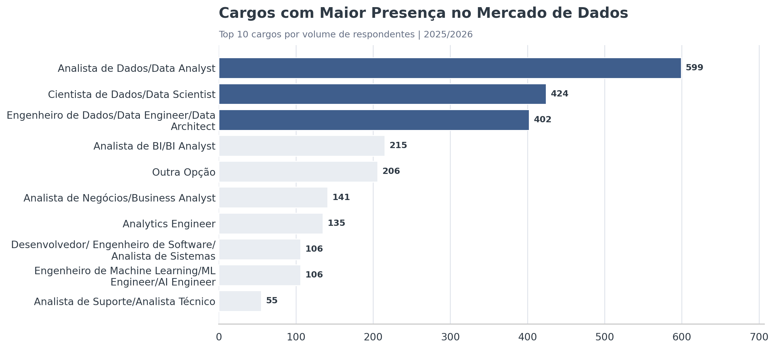
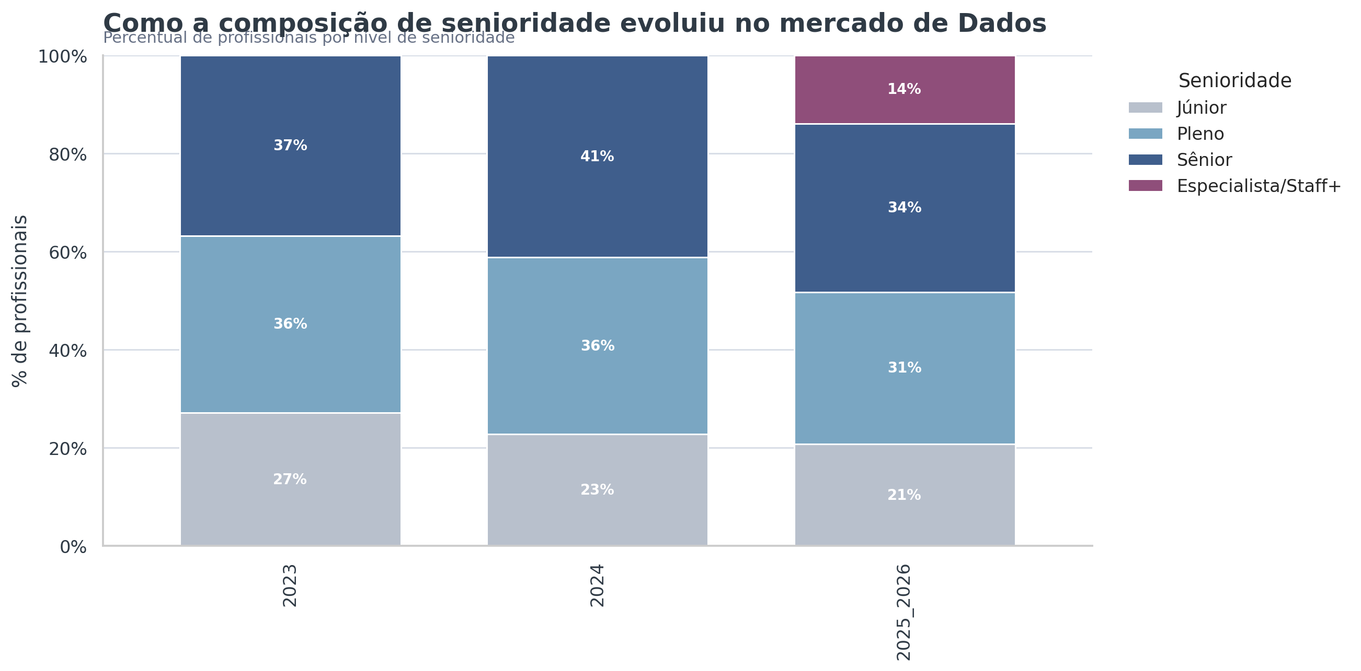
ESTRUTURA DE MERCADO
4
Cargos Líderes & Amadurecimento da Senioridade
Distribuição dos cargos com maior presença e transição no perfil de experiência dos profissionais
INSIGHTS
Cargos dominantes: Analista de Dados (599), Cientista de Dados (424) e Engenheiro de Dados (402) concentram a base do setor.
Encolhimento da base júnior: de 27% (2023) para 21% (2025/2026), com Sênior subindo para 34% e surgimento da categoria Especialista/Staff+ (14%).
O mercado transicionou do ciclo de contratação acelerada de iniciantes para uma fase de maturidade corporativa, priorizando retenção e contratação de profissionais experientes.
Fonte: Pesquisa State of Data Brasil (Data Hackers/Bain) — edições 2023, 2024 e 2025/2026
Tech Challenge · Fase 3 — Big Data & Analytics

Slide 5
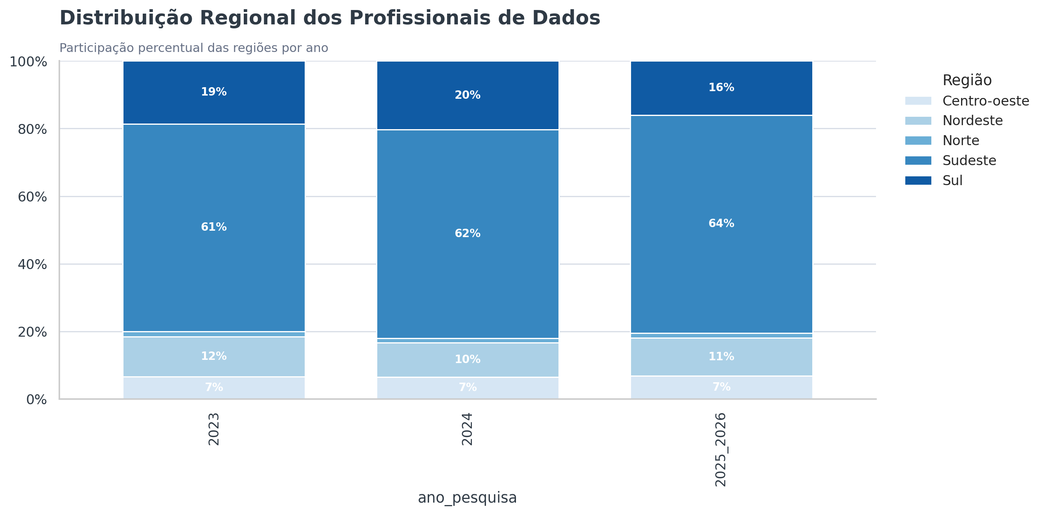
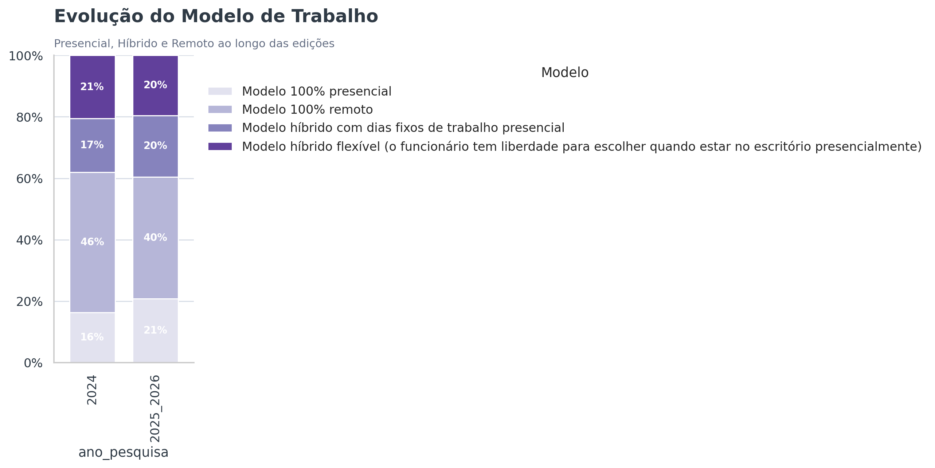
ESTRUTURA DE MERCADO
5
Concentração Geográfica & Modelos de Trabalho
Distribuição regional dos profissionais de dados e evolução das preferências de modelo de trabalho
INSIGHTS
Concentração no Sudeste segue crescendo: de 61% (2023) para 64% (2025/2026); a região Sul perde espaço relativo, de 19% para 16%.
O trabalho 100% remoto recua de 46% para 40%, enquanto o modelo presencial cresce de 16% para 21% e o híbrido flexível se mantém em ~20%.
Ainda que o remoto siga relevante, o mercado sinaliza retorno gradual a modelos presenciais e híbridos — e a centralização no Sudeste exige estratégias de atração compatíveis com múltiplas praças.
Fonte: Pesquisa State of Data Brasil (Data Hackers/Bain) — edições 2023, 2024 e 2025/2026
Tech Challenge · Fase 3 — Big Data & Analytics

Slide 6
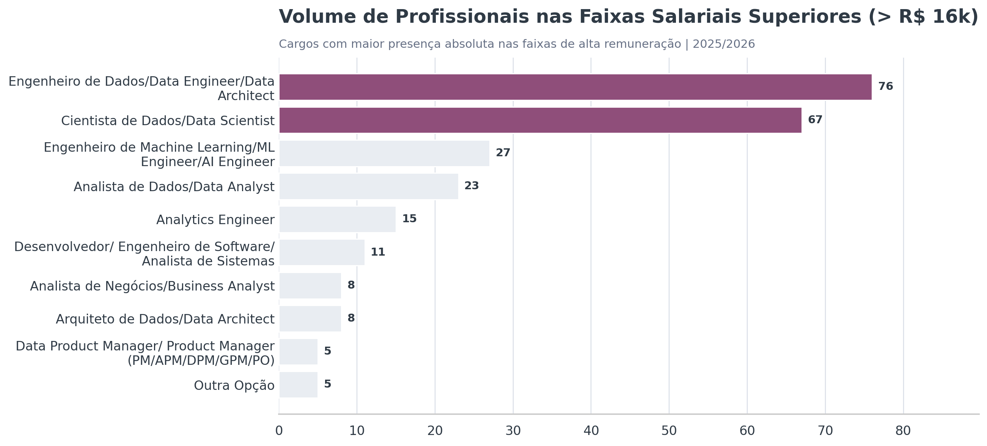
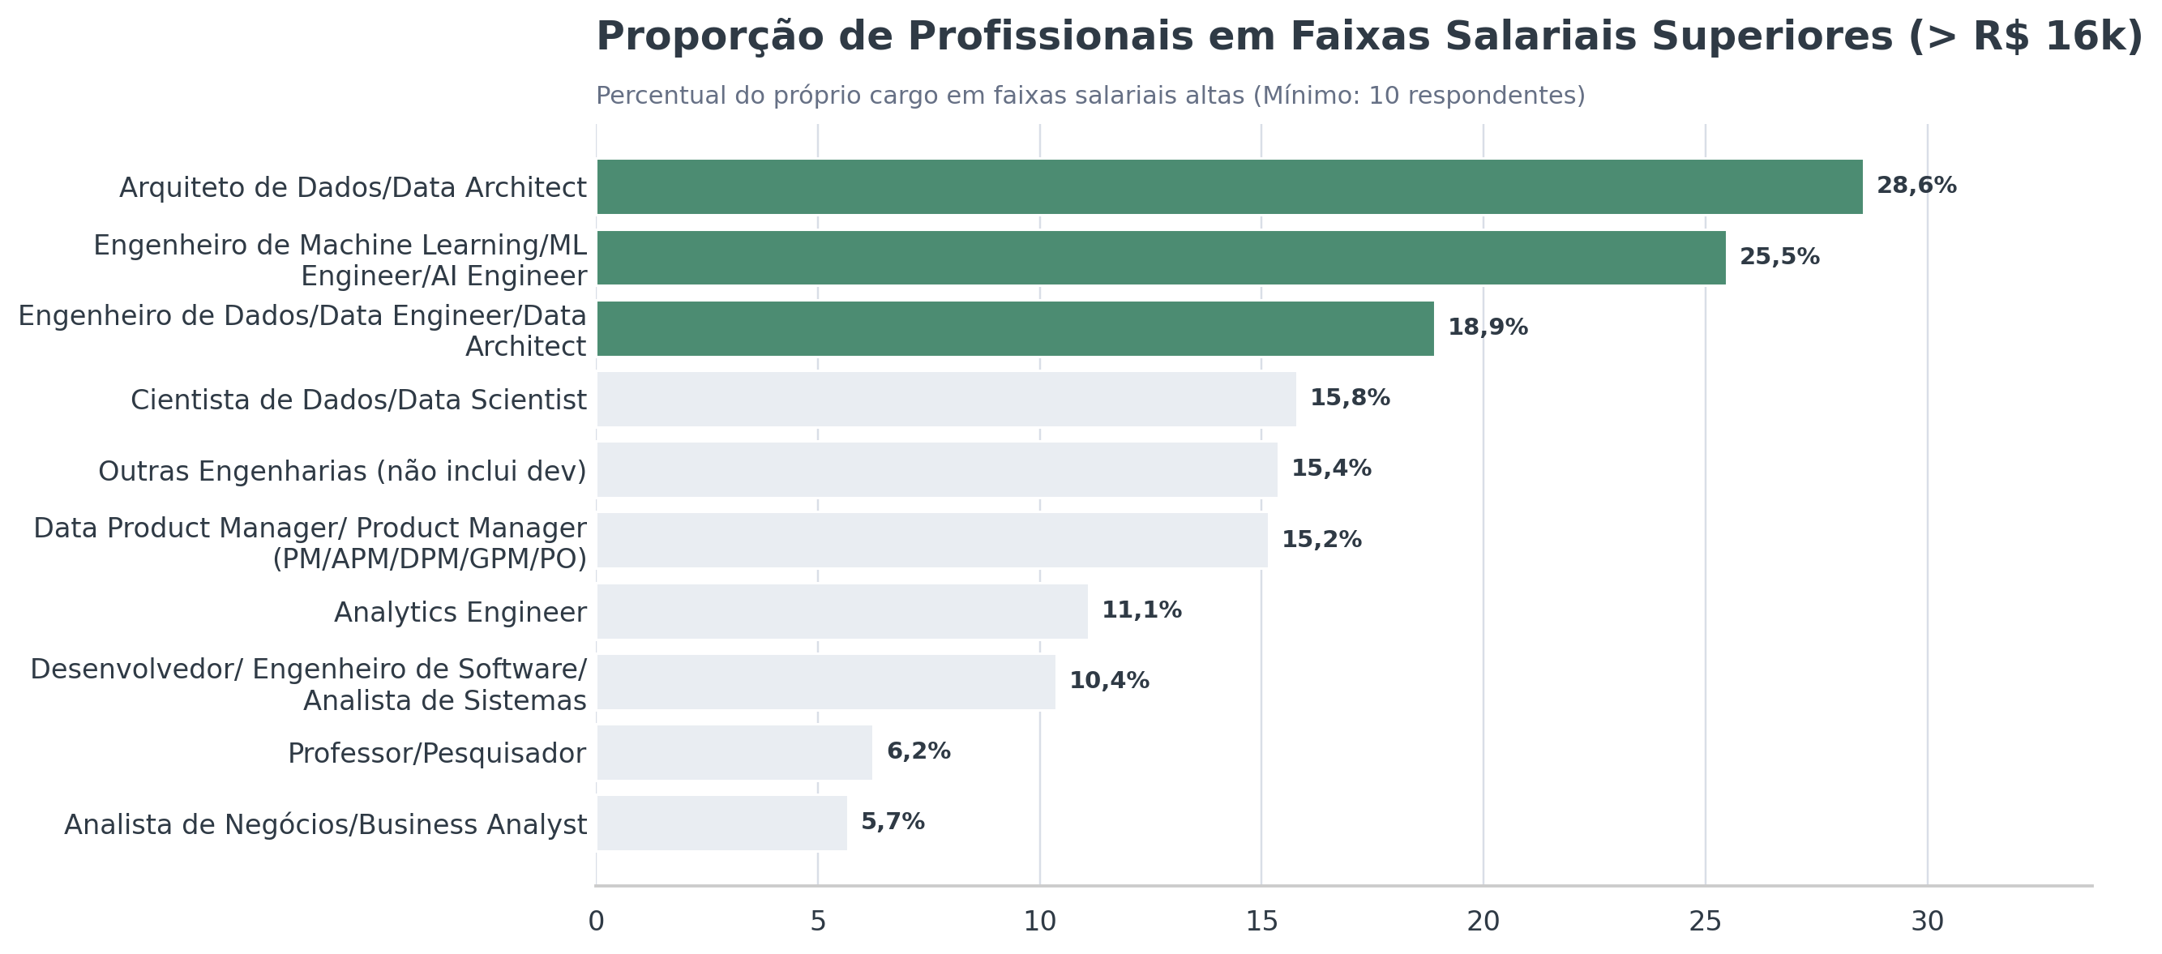
REMUNERAÇÃO
6
Volume Absoluto vs. Concentração Técnica
Identificação dos papéis com maior densidade de salários superiores (> R$ 16 mil)
INSIGHTS
Volume absoluto: Engenheiros de Dados (76) e Cientistas de Dados (67) lideram a contagem de pessoas no topo salarial.
Densidade proporcional: Arquitetos de Dados (28,6%) e Engenheiros de ML/AI (25,5%) têm a maior taxa de conversão do próprio cargo para faixas > R$16k.
Volume de equipe não equivale a salários mais altos: especializações em infraestrutura e IA oferecem maior retorno financeiro proporcional.
Fonte: Pesquisa State of Data Brasil (Data Hackers/Bain) — edições 2023, 2024 e 2025/2026
Tech Challenge · Fase 3 — Big Data & Analytics

Slide 7
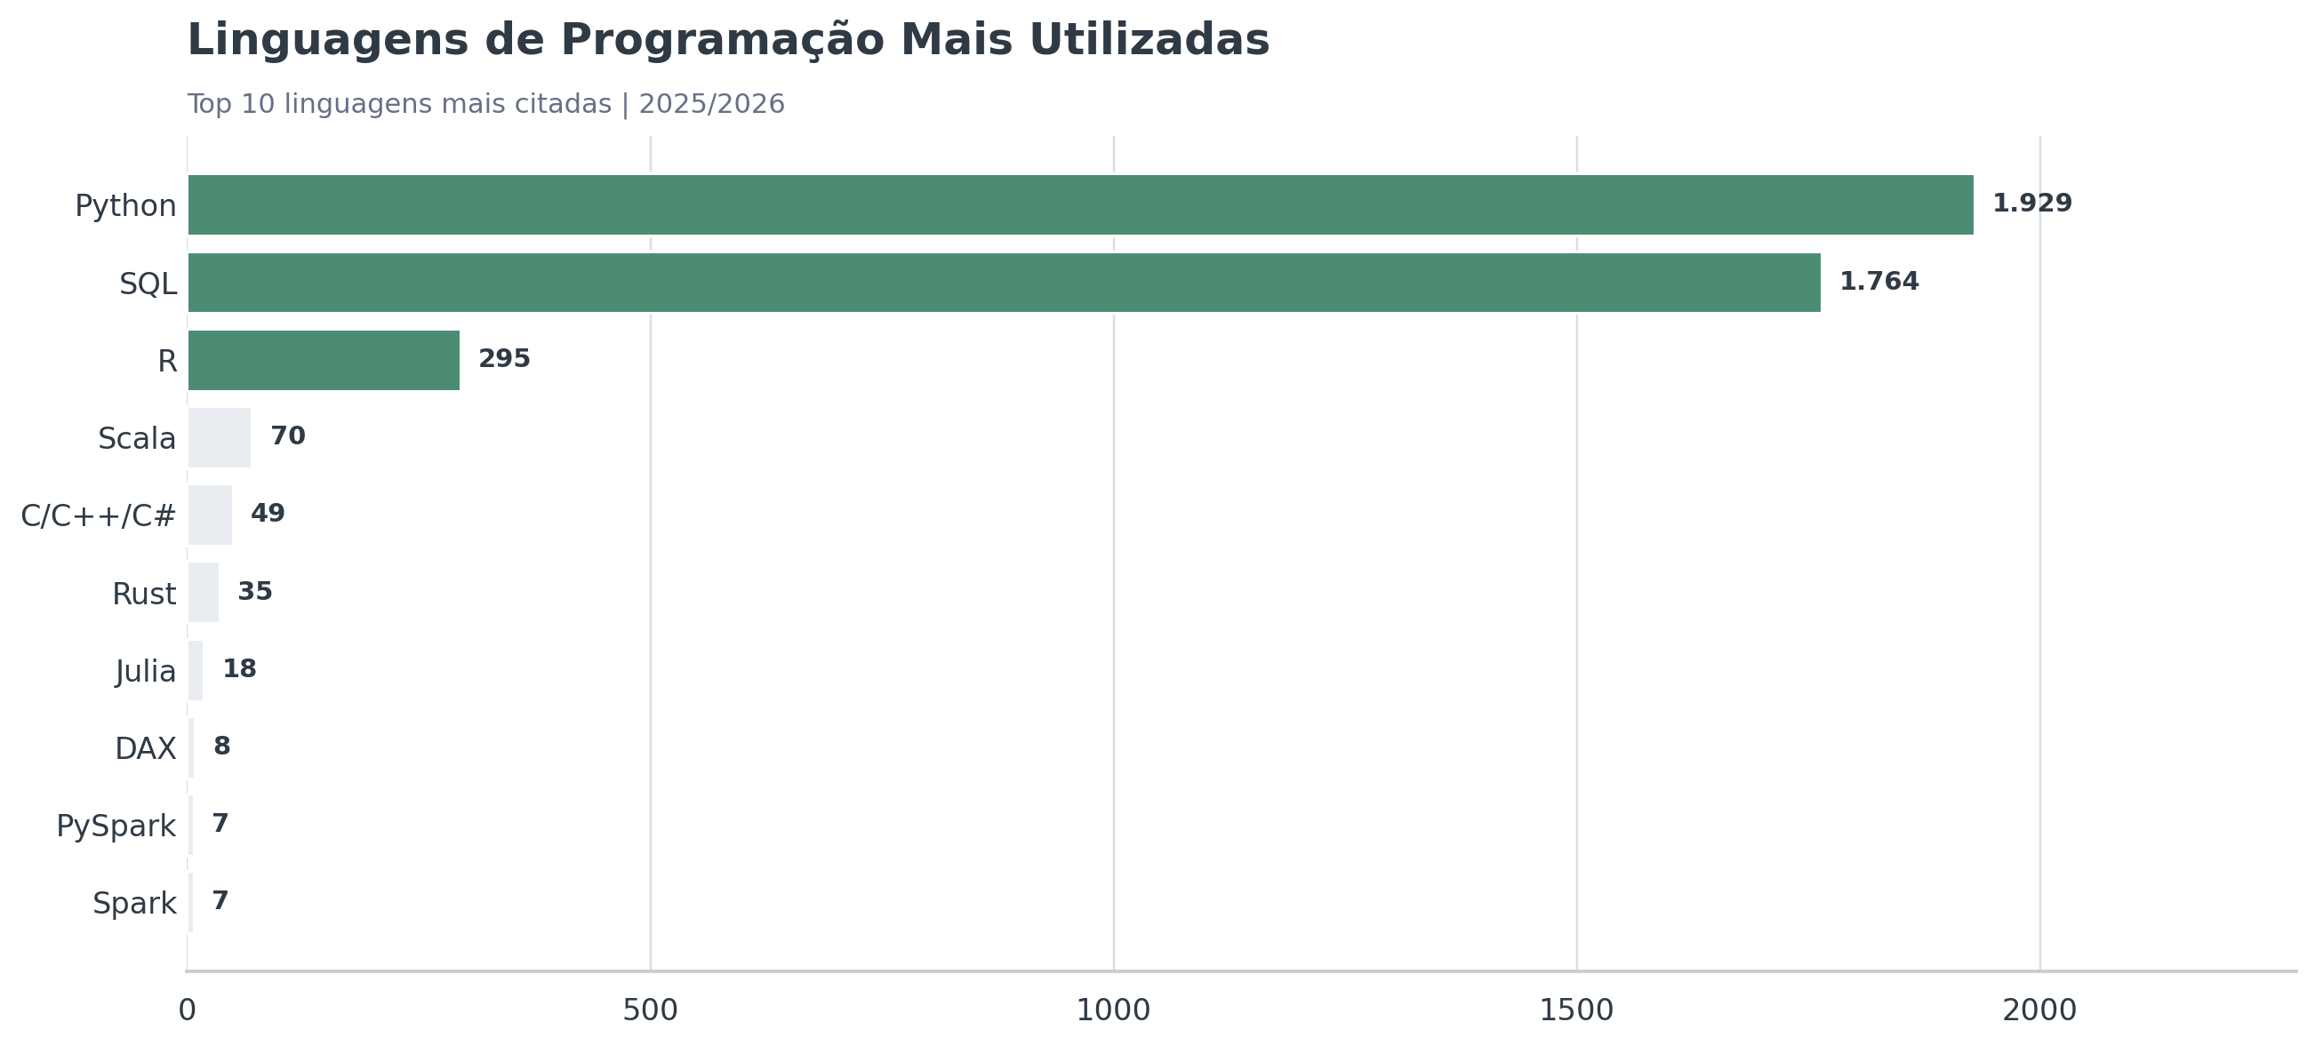
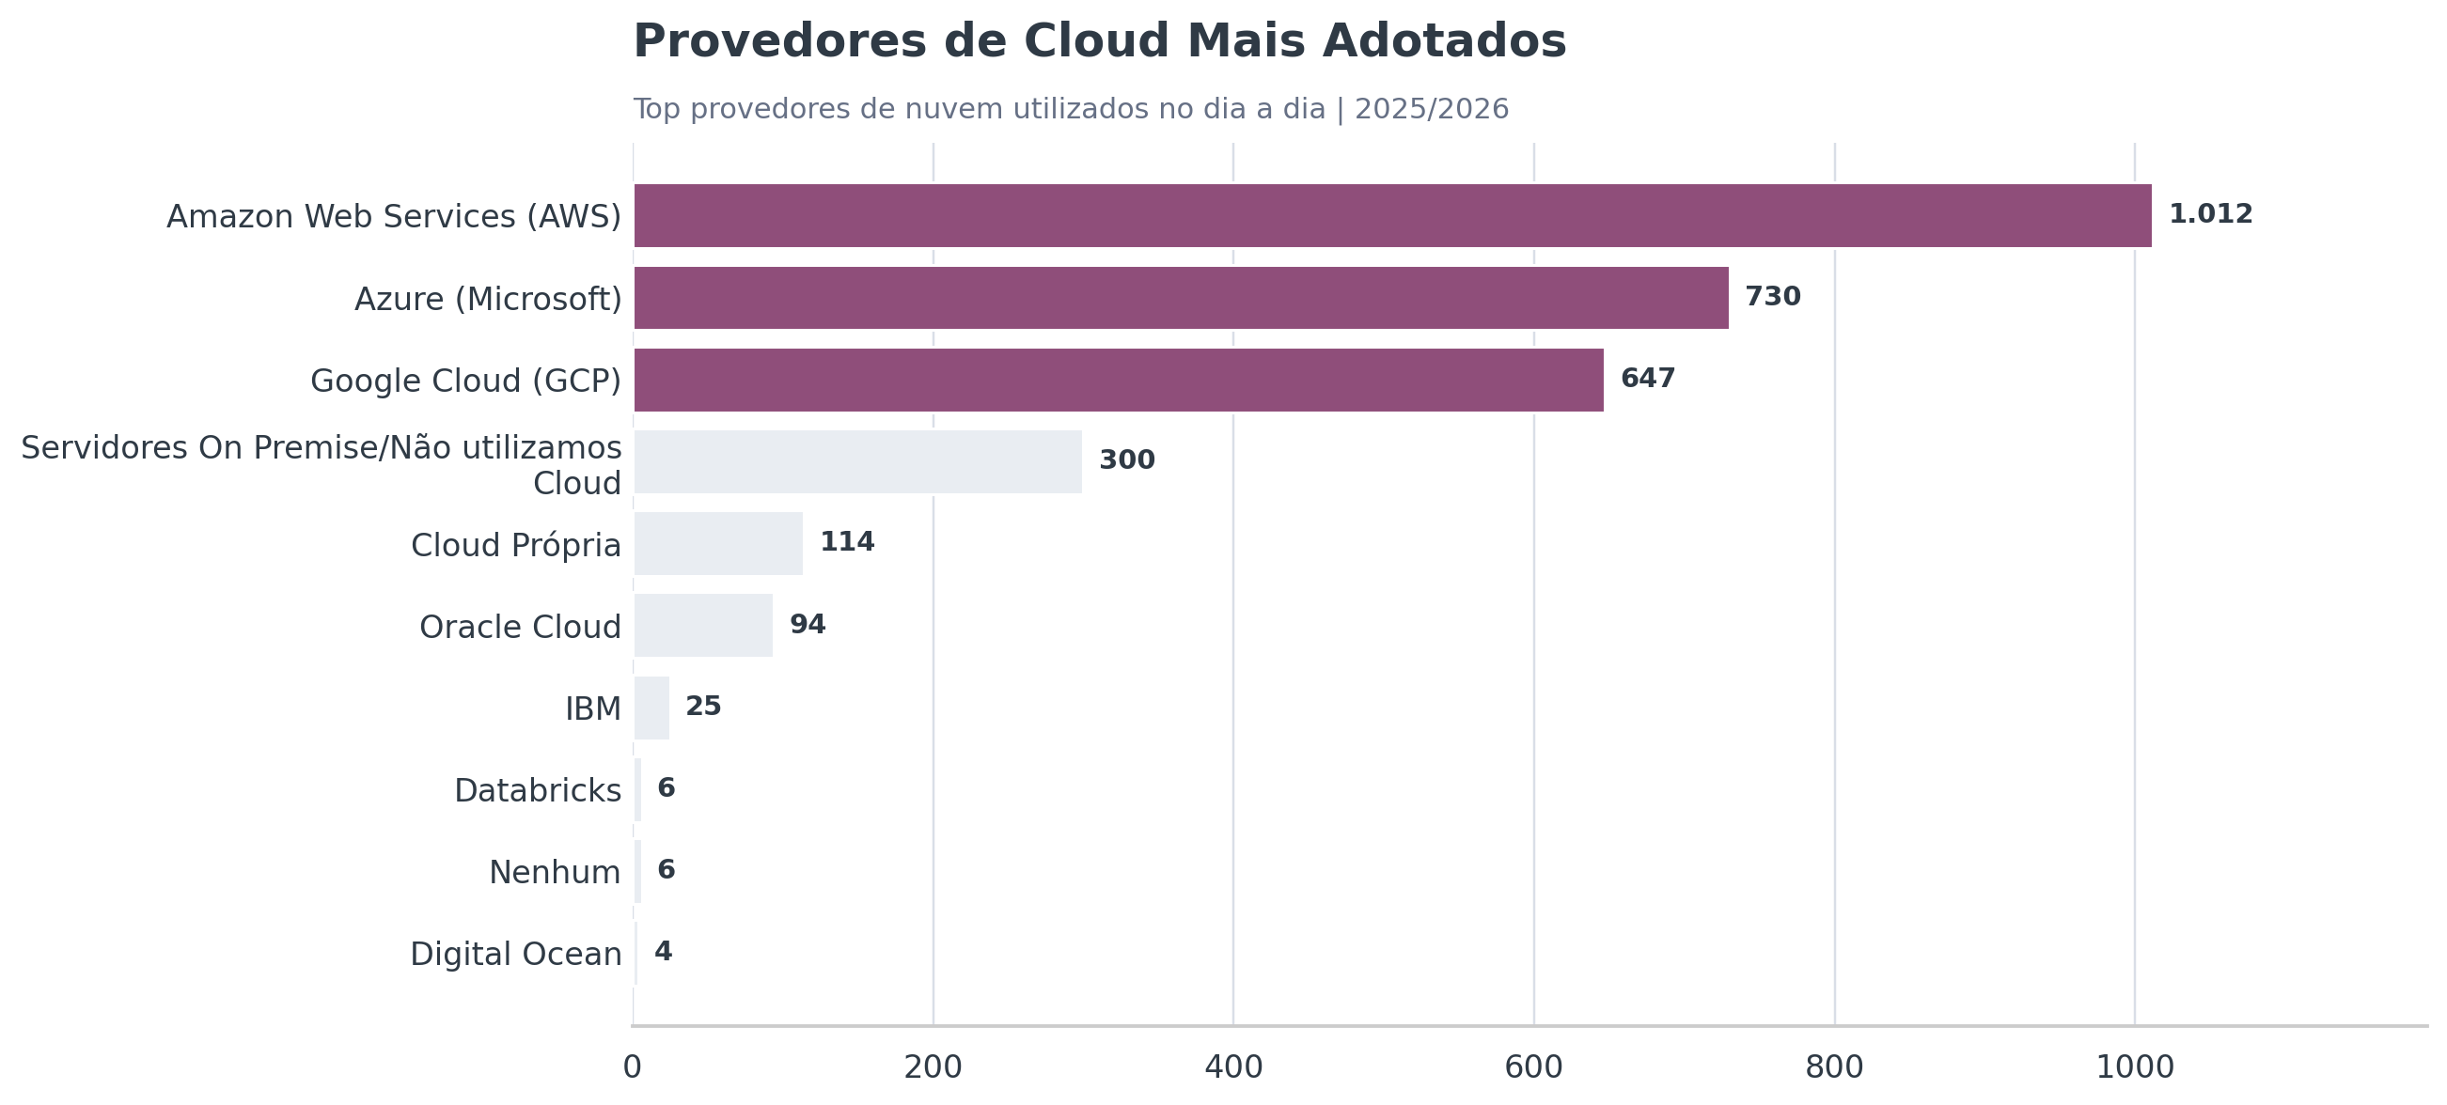
TECNOLOGIA
7
Stack Tecnológico: Linguagens & Provedores de Nuvem
Ferramentas que sustentam a operação diária dos profissionais de dados no Brasil
INSIGHTS
Python (1.929 citações) e SQL (1.764) formam a base indispensável da categoria, muito à frente de R (295) e das demais linguagens.
AWS lidera a adoção de cloud (1.012 citações), seguida por Azure (730) e Google Cloud (647); ainda restam 300 citações de servidores on-premise.
Python, SQL e AWS tornaram-se pré-requisitos básicos de contratação — domínio dessas ferramentas deixou de ser diferencial e passou a ser condição de entrada.
Fonte: Pesquisa State of Data Brasil (Data Hackers/Bain) — edições 2023, 2024 e 2025/2026
Tech Challenge · Fase 3 — Big Data & Analytics

Slide 8
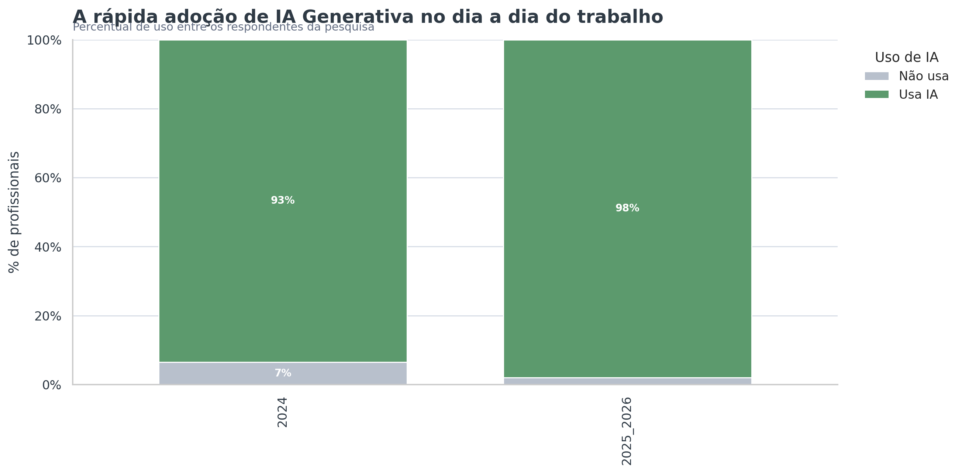
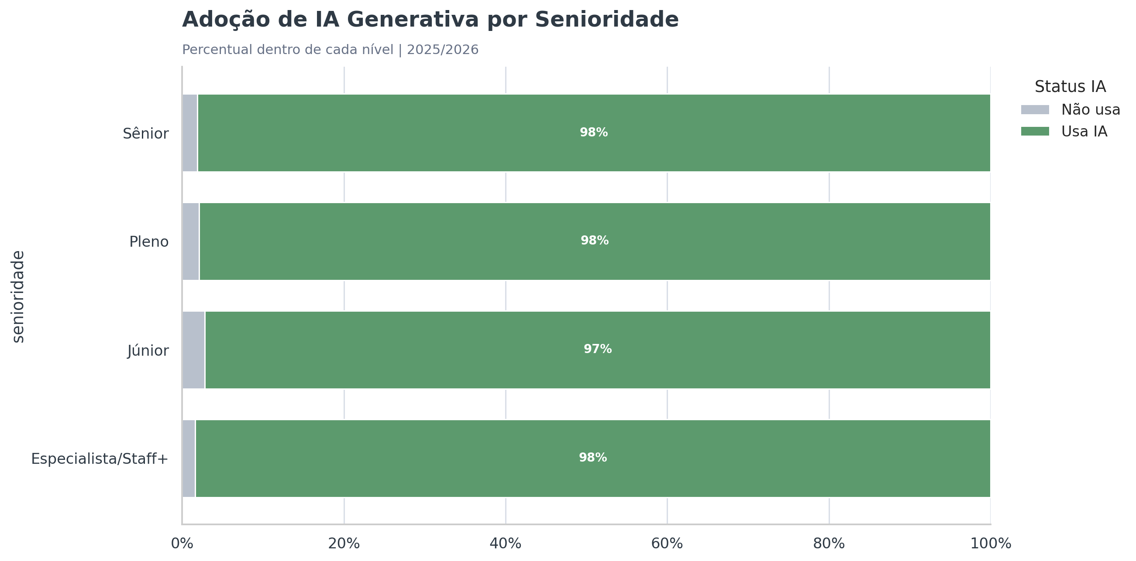
INTELIGÊNCIA ARTIFICIAL
8
IA Generativa: de Diferencial a Padrão Operacional
Velocidade de adoção de assistentes de IA no dia a dia dos profissionais de dados
INSIGHTS
O uso de IA generativa saltou de 93% (2024) para 98% (2025/2026) — praticamente universal entre os profissionais da área.
A adoção é uniforme entre níveis de experiência: de Júnior (97%) a Especialista/Staff+ (98%), sem diferenças relevantes por senioridade.
A adoção de IA generativa deixou de ser sinal de maturidade individual e passou a ser requisito básico de produtividade em toda a pirâmide de senioridade.
Fonte: Pesquisa State of Data Brasil (Data Hackers/Bain) — edições 2023, 2024 e 2025/2026
Tech Challenge · Fase 3 — Big Data & Analytics

Slide 9
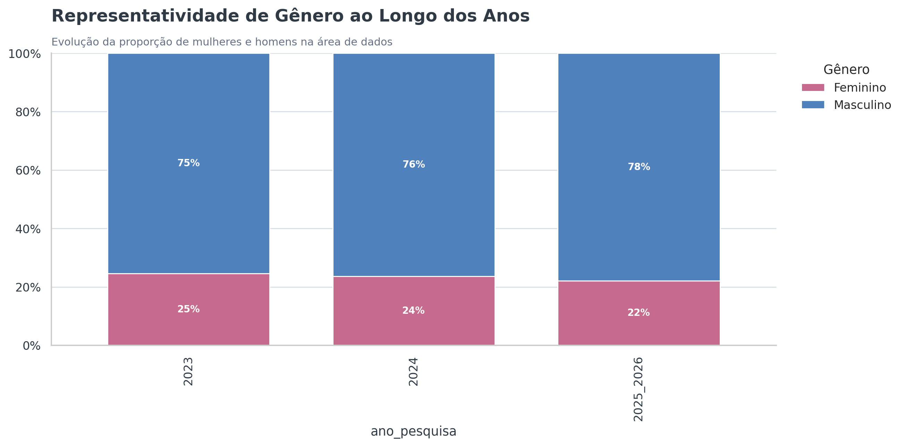
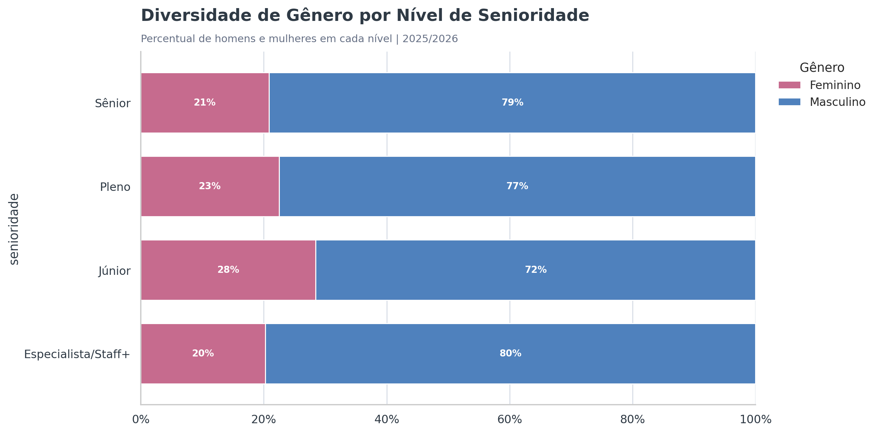
DIVERSIDADE & INCLUSÃO
9
O Desafio da Equidade de Gênero
Funil de carreira e retenção de talentos femininos ao longo da senioridade
INSIGHTS
Participação feminina estagnada entre 22% e 25% nas três edições da pesquisa (2023 a 2025/2026).
Efeito funil (leaky pipeline): mulheres representam 28% no nível Júnior, mas caem para 20% no nível Especialista/Staff+.
O principal gargalo de diversidade não está na atração de talentos iniciantes, mas na retenção e promoção de mulheres para cargos de alta senioridade.
Fonte: Pesquisa State of Data Brasil (Data Hackers/Bain) — edições 2023, 2024 e 2025/2026
Tech Challenge · Fase 3 — Big Data & Analytics

Slide 10
SÍNTESE ESTRATÉGICA
Conclusões Executivas & Recomendações Estratégicas
Direcionamentos para governança de dados, contratação e desenvolvimento de pessoas
01
02
03
Contratação & Talento
Capacitação & Pessoas
Investimento em Tecnologia
Priorizar a contratação de Arquitetos de Dados e ML/AI Engineers — maior retorno salarial proporcional do mercado
Planejar trilhas internas de crescimento: a base júnior encolheu para 21%, exigindo formação de sênior via promoção, não só via mercado
Ampliar o funil de candidatos com modelos híbridos/remotos, dado que 64% da oferta está concentrada no Sudeste
Padronizar Python, SQL e uso responsável de IA generativa — já são pré-requisitos básicos, não diferenciais
Desenvolver plano de carreira para reter profissionais Sênior e Especialista/Staff+
Criar programas de mentoria e promoção para mulheres, cuja participação cai de 28% (Júnior) para 20% (Especialista/Staff+) e estancar a perda de talentos femininos na transição para Sênior.
Adotar AWS como cloud primária — líder disparada de adoção no mercado (1.012 citações)
Estruturar arquitetura em camadas (Medallion: Bronze/Silver/Gold) com governança via Glue Data Catalog, como validado na solução deste projeto
Disponibilizar IA generativa de forma corporativa e segura — adoção já é quase universal (98%) entre os profissionais
Tech Challenge · Fase 3 — POSTECH / FIAP — Data Analytics | Fonte: State of Data Brasil (Data Hackers/Bain), 2023–2025/2026

